Slide 1



Testes automatizados com Selenium
Professor: Carlos Alberto
Email: carloswgama@gmail.com

Slide 2
Teste de Software

Slide 3

É importante testar?
Vocês como desenvolvedores costumam gastar um tempo fazendo testes para suas aplicações?
Desenvolvedores costumam não fazer testes, afirmando que:
É chato
Consome tempo e eles têm prazos
Não sabem como ou nem sabem se quer que era possível realizar testes na programação.

Slide 4
É importante testar?
Porém as vezes é melhor perder um pouco mais de tempo para resolver um pequeno problema, antes do serviço ser lançado do que depois que ele já foi lançado.

Slide 5
É importante testar?
Porém as vezes é melhor perder um pouco mais de tempo para resolver um pequeno problema, antes do serviço ser lançado do que depois que ele já foi lançado.
Afinal, quanto mais tarde um bug for descoberto, mais caro ele poderá ser:
10.000x
1.000x
100x
10x
1x
Especificação Design Desenvolvimento Testes Produção

Slide 6
O custo de um Bug!
É bem melhor tentarmos prevenir as falhas do que consertá-las após terem sido lançadas, pois um bug pode ocasionar:
Mais tempo para arrumar as falhas;
Maior custo para arrumá-las;
Indenização, o que é custo para empresa;
Reputação;
Mortes;
Guerras!

Slide 7

Bugs que causaram prejuízos
The Great Northeast Blackout (2003)
Em 2003 um bug no Sistema de Segurança de Energia dos Estados Unido, deixou uma brecha para um ataque hacker que deixou mais de 55 milhões de pessoas sem energia.
A falha da energia também ocasionou problemas nos setores de abastecimento de água, transporte, comunicação e industrias. Ocasionando prejuízo de 6 bilhões de dólares.

Slide 8

Bugs que causaram prejuízos
Justiça de Califórnia (2012)
Um programa do tribunal de justiça da Califórnia deveria solicitar 12 pessoas para compor um júri.
Porém o sistema convocou 1,2 mil pessoas para compor o mesmo júri.

Slide 9

Bugs que causaram prejuízos
Hospital St. Mary’s Mercy (2002)
O Hospital possuía um sistema que informava automaticamente ao Governo e aos parentes de um paciente, quando este falecia.
Porém devido a uma falha do sistema em 2002, o hospital lançou notificações para as famílias e ao governo da morte de seus 8,5mil pacientes.

Slide 10
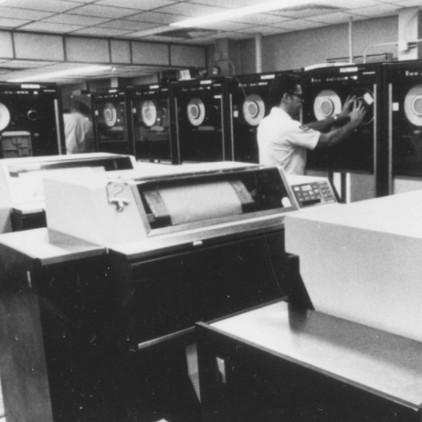
Bugs que causaram prejuízos
Terceira Guerra Mundial (1979)
A Terceira Guerra Mundial quase aconteceu em 1979, devido a falha de um software.
Neste ano um sistema de segurança dos EUA, indicou que a União Soviética estava lançado misseis contra os Estados Unidos.
A ação a ser tomada pelos Estados Unidos era de contra atacar imediatamente quando houvesse um ataque, o que apenas não aconteceu, devido ao coordenador acreditar que pudesse ser uma falha do sistema.
Minutos depois foi identificado que o sistema entrou sozinho no modo de simulação e que os ataques não eram reais.

Slide 11
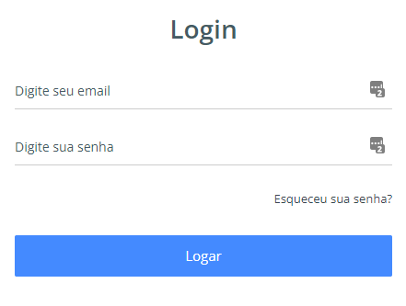
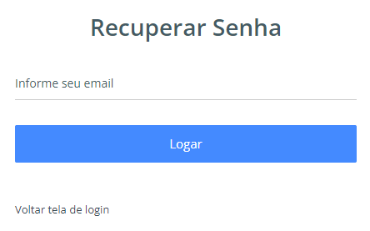
E como testar?
Se eu fiz um ajuste na funcionalidade recuperar senha, devo realizar um teste só lá, né?
ERRADO!
Pois meu ajuste no recuperar senha, pode ter quebrado o Login
O ideal é testar TUDO de novo!
Arrumou
Quebrou

Slide 12


E como testar?
Testar tudo novamente manualmente daria muito trabalho.
Seria ótimo conseguir retestar tudo com um único clique, né?
E é possível usando testes automatizados! Como veremos hoje com o Selenium, Mocha e JavaScript

Slide 13
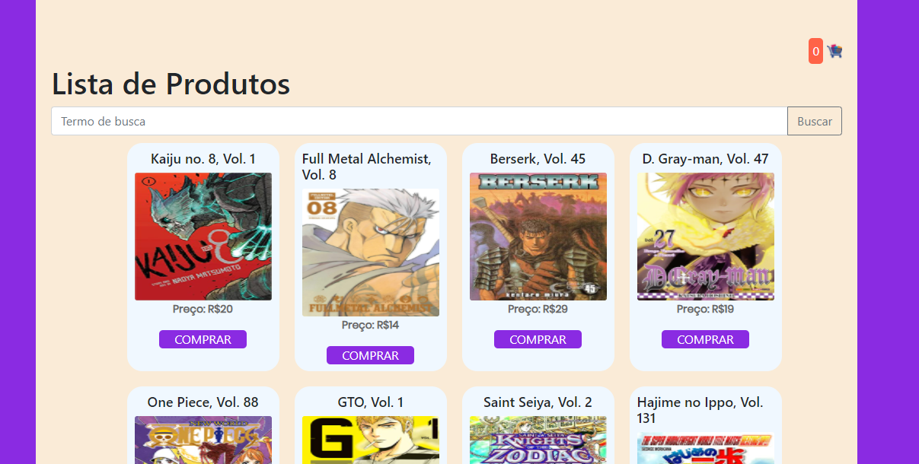
Nosso site!

Slide 14
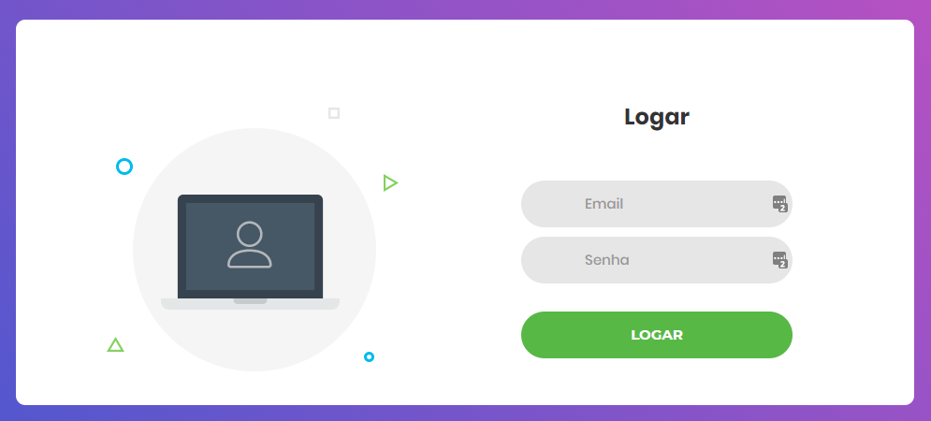
Versões
Versão online:
http://selenium.cwg.services/
Versão baixada.
Requisitos:
Git
NodeJS
git clone https://github.com/CarlosWGama/js-selenium.git site
cd site
git checkout inicio
npm install
npm start

Slide 15

Selenium

Slide 16
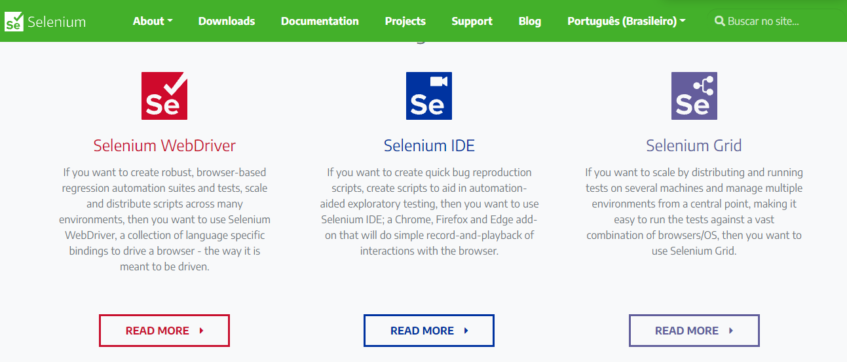
O que é o Selenium?
Conjunto de ferramentas para testes automatizados
https://www.selenium.dev/pt-br/

Slide 17
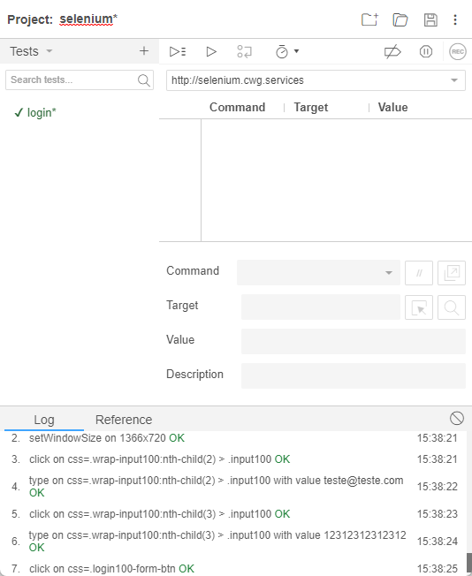
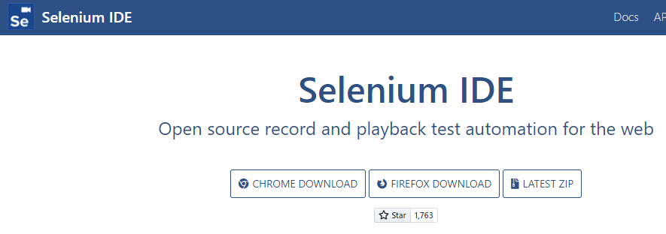
SeleniumIDE
Ferramenta de Interface Gráfica, capaz de realizar testes
https://www.selenium.dev/selenium-ide/

Slide 18
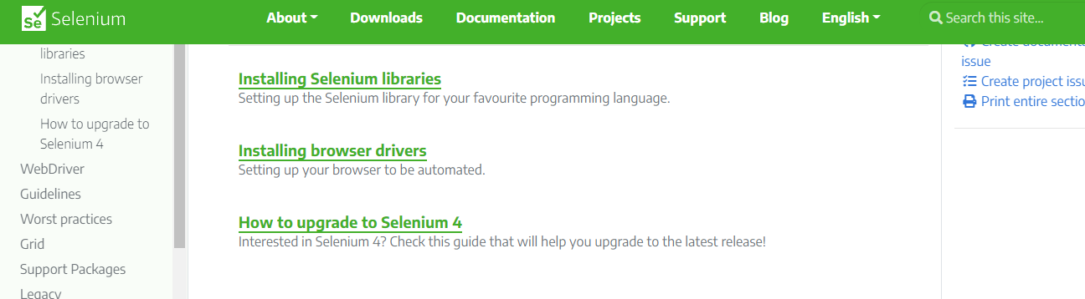
Selenium WebDriver
Permite a gente fazer nossos testes automatizados via código.
https://www.selenium.dev/documentation/getting_started/

Slide 19
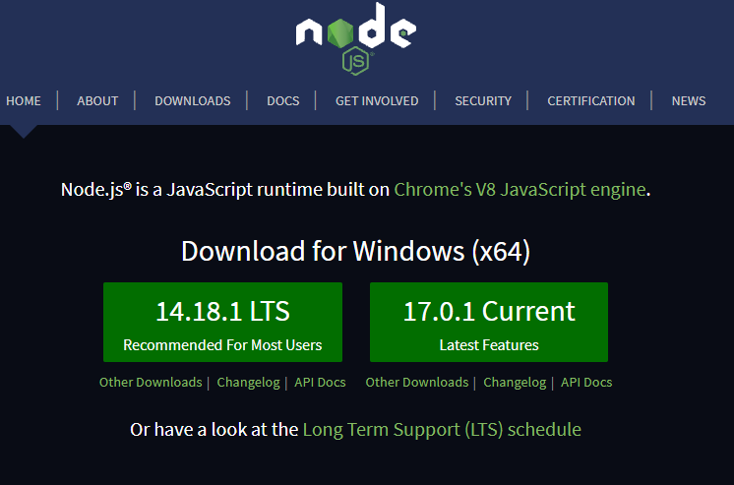
Selenium WebDriver
Instalar a biblioteca do Selenium, para isso precisaremos já ter o Node Instalado!
Etapa 1
Etapa 2
https://nodejs.org/en/
Executar o código abaixo no terminal, dentro da pasta
Aonde irá criar seus códigos:
npm install selenium-webdriver

Slide 20
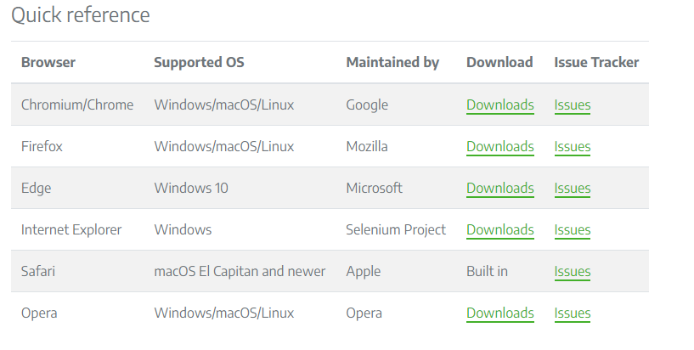
Selenium WebDriver
Adicionarmos o Driver de manipulação do navegador que será usado:
https://www.selenium.dev/documentation/getting_started/installing_browser_drivers/#quick-reference
OBS1: Ao baixar, verifique a versão do seu navegador.
OBS2: Após baixar adicione o executável a suas variáveis e ambiente ao raiz do projeto, onde vai rolar o código.

Slide 21
Selenium WebDriver
Testando:
Crie um novo arquivo js com o seguinte código:
const { Builder } = require('selenium-webdriver')
async function teste() {
//new Builder().forBrowser().build() = Cria uma conexão com o navegador
//Outras opções para forBrowser: chrome|opera|firefox|MicrosoftEdge
const driver = await new Builder().forBrowser('MicrosoftEdge').build();
//get = Abre a página no link informato
await driver.get('http://selenium.cwg.services');
}
teste();

Slide 22
Selenium WebDriver
Caso seu código já tenha funcionado podemos recuperar alguns elementos através:
const input = await driver.findElement(By.id('meu-id'));
const input = await driver.findElement(By.className('minha-class'));
const input = await driver.findElement(By.name('email'));
const input = await driver.findElement(By.xpath('????'));
<input type="text" name="email" id="meu-id" class="minha-class" />

Slide 23
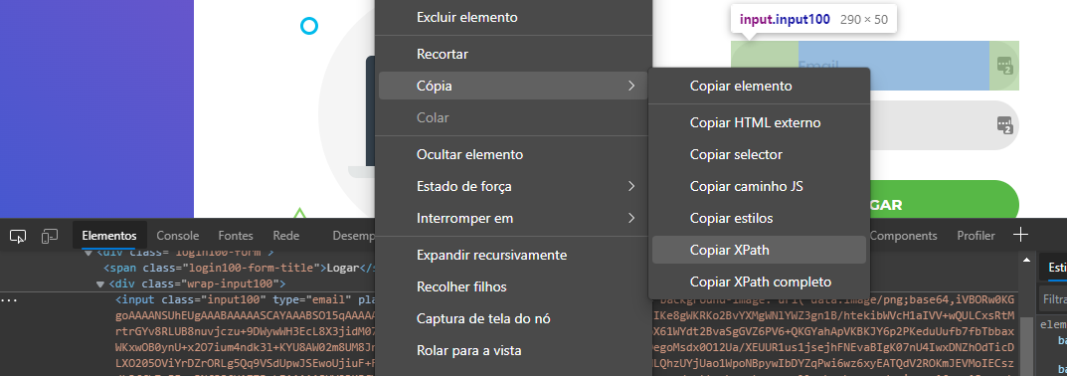
Selenium WebDriver
Caso a tag que esteja buscando não tenha id, name e nem class, é possível pegar ela pelo seu XPath.
Abre o Inspecionar elementos (Ctrl+Shift+I), usando o Inspencionar elementos escolha copiar o XPath
2 – seleciona elemento
1 – inspecionar elemento
4 – copiar XPath
3 – Botão direito no elemento

Slide 24
Selenium WebDriver
Recuperado o elemento desejado, basta agora usar as funções desejadas como:
//Digita uma informação no input
await input.sendKeys('digita um texto')
//Cicla no item
await btn.click();
//Recupera o texto de um paragrafo (innerText)
await paragraph.getText()
//Recupera um atributo qualquer da tag
await tag.getAttribute('value');
await tag.getAttribute('innerHTML');
await tag.getAttribute('style');

Slide 25
Praticando!
Sabendo então que o email para autenticar é teste@teste.com e a senha é 123456!
Crie uma automação para logar com sucesso no sistema!
async function teste() {
//new Builder().forBrowser().build() = Cria uma conexão com o navegador
const driver = await new Builder().forBrowser('MicrosoftEdge').build();
//get = Abre a página no link informato
await driver.get('http://selenium.cwg.services');
//Email
await driver.findElement(By.id('input-email')).sendKeys('teste@teste.com');
//Senha
await driver.findElement(By.id('input-password')).sendKeys('123456');
//Botão
await driver.findElement(By.id('btn-login')).click();
}

Slide 26
Mas estamos testando?
Ainda não!
Para transformar isso em teste, vamos usar o Mocha!

Slide 28
O que é o Mocha JS?
O MochaJS é um framework NodeJS para testes assíncronos de forma simples!
Para usarmos o mocha o primeiro passo é instalar ele globalmente:
E para executar rodamos no terminal:
https://mochajs.org/
npm install --global mocha
mocha nome-arquivo.js
Ooou caso não informe, o nome do arquivo irá buscar por test.js
mocha

Slide 29
Mocha
A estrutura base dos testes no mocha são dadas por:
describe('nome do conteúdo a ser testado', () => {
it('qual teste será realizado no item', () => {
//código o teste aqui
})
it('qual teste será realizado no item', () => {
//código do teste aqui
})
})

Slide 30
Mocha
Para as assertivas (validações), podemos usar o assert nas comparações:
const assert = require('assert’);
assert.equal(variavel1, variavel2); //Ambas variaveis tem que ser igual
assert.notEqual(variavel1, variavel2); //Ambas variaveis tem que ser diferentes
assert.match(texto, regex); //Valida com uma expressão regular
assert.fail('mensagem erro'); //lança um erro no meio do fluxo do código testado

Slide 31
Mocha
function soma(a, b) {
return a+b;
}
A estrutura base dos testes no mocha são dadas por:
const assert = require('assert');
describe('soma()', () => {
it('A função retorna o valor certo', () => {
//Verifica se de fato o retorno da função dá 15
assert.equal(soma(5, 10), 15)
})
it('A função não dá sempre o mesmo valor', () => {
//Verifica se outro valor informado não dá 15
assert.notEqual(soma(2, 3), 15)
})
})

Slide 32
Praticando
Crie um arquivo de teste que valide se o login foi realizado com sucesso ou se falha com sucesso também caso dados sejam inseridos de forma errada!
Dica, use a URL para saber se o login foi realizado com sucesso:
const url = await driver.getCurrentUrl();

Slide 33
Praticando
const { Builder, By } = require('selenium-webdriver');
const assert = require('assert');
describe('login', () => {
it('logado com sucesso', async () => {
const driver = await new Builder().forBrowser('chrome').build();
await driver.get('http://selenium.cwg.services');
//Login
await driver.findElement(By.id('input-email')).sendKeys('teste@teste.com');
await driver.findElement(By.id('input-password')).sendKeys('123456');
await driver.findElement(By.id('btn-login')).click();
const url = await driver.getCurrentUrl();
assert.equal(url, 'http://selenium.cwg.services/home');
await driver.quit();
})
it ('falha ao logar', async () => {
const driver = await new Builder().forBrowser('chrome').build();
await driver.get('http://selenium.cwg.services');
//Login
await driver.findElement(By.id('input-email')).sendKeys('teste@teste.com');
await driver.findElement(By.id('input-password')).sendKeys('1111111111');
await driver.findElement(By.id('btn-login')).click();
try {
const error = await driver.findElement(By.xpath('//*[@id="root"]/div/div/div/div[2]/p'));
} catch(erro) {
assert.fail('Não encontrou opção')
}
await driver.quit();
})
})
Código:

Slide 34
Bolsa do Nanodegree

Slide 35
Bolsa - Desafio
Bolsa Nanodegree:
https://programacao.overstack.com.br/
10 Bolsas:
- 3 de 100%
- 3 de 90%
- 4 de 80%
Enviar meu E-mail para carloswgama@gmail.com até 05/11 (Sexta):
Assunto: BOLSA – NANODEGREE – OVERSTACK
Corpo:
Seu nome completo
Projeto no Github (de forma pública) contendo:
Validação do Login
Validação da Busca
Validação se o produto foi adicionado no carrinho de compras
Para o desenvolvimento podem baixar o projeto com o comando abaixo:
git clone https://github.com/CarlosWGama/js-selenium.git site
cd site
git checkout inicio
npm install
npm start

